Slide 1
Dějiny filosofie IV: Novověká filosofie
Daniel Špelda, Katedra filosofie FF MU
Jarní semestr 2021

Slide 2
Seznam témat
I. Bacon
III. Spinoza
IV. Leibniz
V. Hobbes
VI. Locke
VII. Berkeley
VIII. Hume
II. Descartes

Slide 3
VII. George Berkeley (1685-1753)

Slide 4
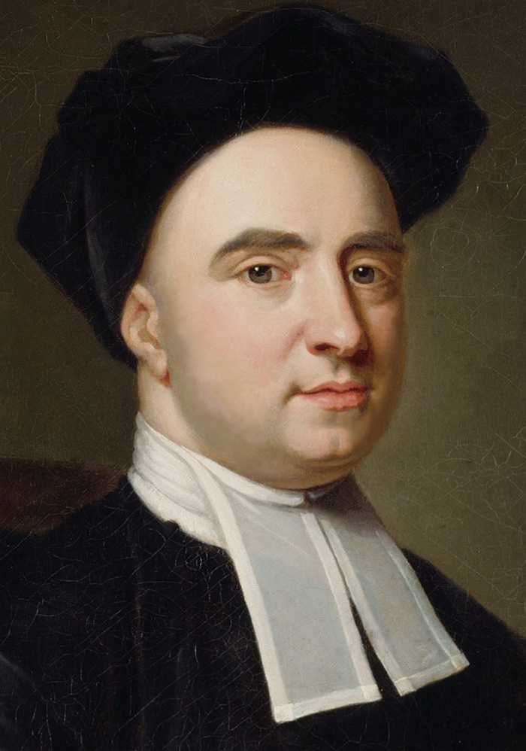
Život a dílo
George Berkeley
Irčan, v Dublinu studium teologie.
1710 – kněz anglikánské církve.
Zbožnost, podpora misijní činnosti v Amerikách.
1729-1731: pobyt v Jižní Americe, chtěl obracet Indiány na víru.
Od 1731 biskup anglikánské církve v Irsku až do smrti.
Hlavní filosofická díla napsal mezi 24.-28. rokem života.
1709 A New Theory of Vision.
1710 A Treatise Concerning the Principles of Human Knowledge.
1713 Three Dialogues between Hylas and Philonous.
Česky: Pojednání o základech lidského poznání (1995); Esej o nové teorii vidění. Pojednání o principech lidského poznání (2004); Tři dialogy mezi Hyladem a Filonoem. O Pohybu (2007).

Slide 5
1. Proti materialismu
George Berkeley
1. Proti materialismu

Slide 6
Východiska
George Berkeley
1. Proti materialismu
Berkeley byl především náboženskou osobou - filosofie je pro něj nástroj pro dosažení náboženských cílů.
Proti materialismu = ateismu = skepticismu = politickému rebelantství.
Skepticismus i ateismus pocházejí z materialismu.
Materialismus – představa věčné a samostatné hmoty činí Boha zbytečným.
Materialismus je třeba odmítnout: „Jakmile je z přírody vykázána hmota, odvleče s sebou tolik skeptických a hříšných názorů, tolik nesčetných sporů a zmatených otázek, které byly trnem v oku jak teologům, tak filosofům a způsobily lidem tolik zbytečné práce.“ (I, § 96)

Slide 7
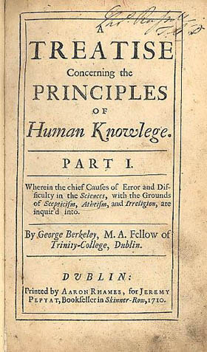
Proti abstrakci
George Berkeley
1. Proti materialismu
Berkeley nebyl agnostik; jsme Bohem dobře vybaveni k poznání.
Zdrojem omylů a původcem materialismu je chybné pojetí abstrakce.
Proti Lockovu pojetí abstrakce = odhlížení od konkrétních projevů; např. abstraktní idea barvy, která „není ani červená, ani modrá, ani bílá…“ (úvod, § 8). Máme tedy ideu, kterou jsme nikdy nevnímali.
Nemůžeme v abstrakci oddělovat vlastnosti od nositelů.

Slide 8
George Berkeley
1. Proti materialismu
Například abstraktní ideu člověka si ve skutečnosti nejsme schopni vytvořit. Naše idea člověka je vždy ideou člověka „bílého, nebo černého, nebo snědého, rovného nebo křivého, vysokého, nebo malého, nebo středního. […] A stejně tak nejsem schopen utvořit si abstraktní ideu pohybu odděleného od pohybujícího se tělesa, který by nebyl ani rychlý, ani pomalý, ani křivočarý, ani přímočarý.“ (úvod, § 10)
Zdrojem špatného pojetí abstrakce byl jazyk: špatné užívání slov – záměna slova za esenci, tj. souhrn podstatných znaků.
Berkeley byl nominalista: existují jen jednotliviny – obecniny jsou pouhé jazykové znaky pro označování a klasifikování.
Obecné pojmy nevyjadřují esenci dané třídy věcí.

Slide 9
2. „Esse is percipi“
George Berkeley
2. „Esse is percipi“

Slide 10
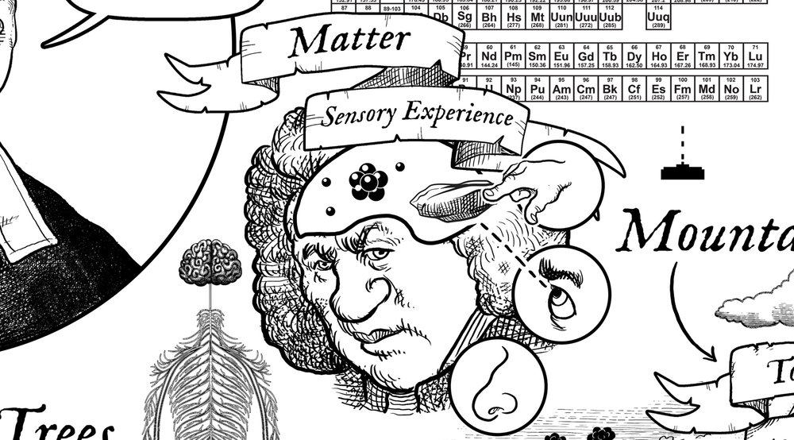
Věci jako svazky idejí
George Berkeley
2. „Esse is percipi“
Naše mylná představa o světě vychází z chybné abstrakce:
Převládá „podivný názor, že domy, hory, řeky a slovem všechny smyslové předměty mají existenci přirozenou či skutečnou, která se liší od toho, že jsou vnímány chápáním.“ (I, par.4)
Jednoduché ideje ze smyslových orgánů se často objevují pospolu – vytvářejí „svazky“: např. jablko – ideje určité barvy, chuti, vůně atd.
Věci = svazky společně a pravidelně se objevujících idejí. Např. strom před fakultou

Slide 11
Klíčová myšlenka
George Berkeley
2. „Esse is percipi“
Nemůžeme pomocí abstrakce oddělovat existenci věcí od toho, že jsou vnímány.
„Může totiž být jemnější druh abstrakce než odlišit existenci smyslových předmětů od toho, že jsou vnímány a pojmout je tak, že existují nevnímané? Co jiného jsou světlo a barva, horko a chlad, rozlehlost a tvary, slovem věci, které vidíme a cítíme, než množství počitků, pojmů, idejí nebo vtisků do našich smyslů? A lze pak kterýkoli z nich, i když jen v myšlení, oddělit od vnímání?“ (I, par. 5).
Věci jsou svazky vnímaných idejí – nemá smysl představovat si, že tyto věci existují někde ve světě jako nezávislé na vnímajících myslích.

Slide 12
Esse is percipi
George Berkeley
2. „Esse is percipi“
„Říkám, že stůl, na kterém píši, existuje, což znamená, že jej vidím a cítím. A i kdybych byl mimo svou pracovnu, řekl bych, že existuje, a myslel bych tím, že kdybych tam byl, mohl bych jej vnímat, nebo že jej právě vnímá nějaký jiný duch. Nějaký pach existoval, tedy byl čichán; nějaký zvuk existoval, to znamená, že byl slyšen… Zdá se totiž zcela nepochopitelné mluvit o absolutní existenci nemyslících věcí, aniž by byly vnímány. Jejich esse [lat. být] je percipi [lat. být vnímán] a není možné, aby měly nějakou existenci mimo mysli či myslící věci, které je vnímají“ (I, § 3).
Bytí věcí spočívá jen v tom, že jsou vnímány nějakou myslí: všechny věci jsou jen svazky idejí, materiálně neexistují.
Existenční tvrzení o objektech říkají, že objekty jsou vnímány, nikoli že existují.

Slide 13
Imaterialismus
George Berkeley
2. „Esse is percipi“
Hmotný svět neexistuje.
Pokud v nějaké mysli neexistuje svazek počitků utvářejících věc, pak tato věc neexistuje.
Není to solipsismus (solus ipse – jen já sám): existuji jen já.
Dnes se Berk. filosofie označuje jako imaterialismus.
Ontologický dualismus: existují dva typy jsoucen a) ideje a b) vnímající mysli (duchové) + Bůh
Ideje: „...jsou zcela neaktivní, neobsahují žádnou moc nebo účinnost“ (I, § 25).
Duchové: jsou aktivní – „their esse is percipere“, kde percipere znamená „vnímat“.
Hmotný svět neexistuje: existují jen ideje, mysli (= duchové) a Bůh.

Slide 14
3. Závislost světa na Bohu
George Berkeley
3. Závislost světa na Bohu

Slide 15
Původ idejí
George Berkeley
3. Závislost světa na Bohu
Odkud se ideje berou?
Původce idejí musí být „netělesná aktivní substance čili duch.“ (I, 26)
Vnější svět, který zakoušíme ve svém vědomí, je jen sled idejí, který Bůh vytváří v konečných myslích (I, 146).
V imaterialismu zaujímá Bůh místo hmotného světa.

Slide 16
Stejný svět
George Berkeley
3. Závislost světa na Bohu
Bůh způsobuje, že do našeho vědomí proudí smyslové ideje – a to podle určitých pravidel.
Všichni duchové/mysli mají stejnou, souvislou a smysluplnou představu vnějšího světa; všichni se shodujeme na představě stejného světa.
Podle Berkeleyho ideje v nás mají také „trvalost, řád a soudržnost a nejsou vyvolávány náhodně“, „ale v pravidelných řadách nebo sledech, jejichž obdivuhodné spojení dostatečně svědčí o moudrosti a laskavosti jejich Původce.“ (I, § 30)

Slide 17
Kauzalita a Bůh
George Berkeley
3. Závislost světa na Bohu
Neexistuje kauzální vztah mezi dvěma událostmi (idejemi) – kauzální vztah je pro Boha příležitost, a by vyvolal po ideji A ideu B.
Berkeley nebyl britský empirik, ale irský okasionalista.
Pointa celého systému: předměty zkušenosti existují jen díky Bohu.
Celý imaterialismus je nakonec důkaz boží existence.
„ …považoval bych je [sc. své úsilí] za úplně zbytečné a neúčinné, kdybych tím, co jsem řekl, nevyvolal u svých čtenářů zbožný pocit přítomnosti boží a kdybych jim poté, co jsem ukázal nepravdivost a marnost neplodných spekulací, které tvoří hlavní zaměstnání učených lidí, lépe nevštípil úctu a prospěšné pravdy evangelia, jež znát a uskutečňovat je tou největší dokonalostí lidské přirozenosti“ (I, § 156).

